Slide 1
โปรแกรมรับส่งสารด่วนแบบปลอดภัยด้วยจาวา
Secure Instant Messenger using Java
จัดทำโดย
นายธีรพงศ์ เหมปรัชยกุล 40013252
นายวีระ เวียงชัยศรี 40013270
อาจารย์ที่ปรึกษา
อาจารย์ธนา หงษ์สุวรรณ
อาจารย์อัครเดช วัชระภูพงษ์

Slide 2
จุดประสงค์ของโครงงาน
สร้างโปรแกรม ICQ Compatible
เพื่อศึกษาการเขียนโปรแกรมภาษาจาวา
ศึกษาการเขียนโปรแกรมเชื่อมต่อเครือข่ายอินเตอร์เน็ต
ศึกษาการเข้ารหัสข้อมูล
รองรับการใช้งานภาษาไทย

Slide 3
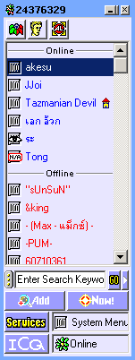
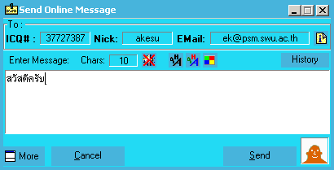
ICQ คืออะไร
ภาพหน้าจอหลัก
หมายเลข
ผู้ใช้ ICQ
ภาพขณะพิมพ์ข้อความ
ผู้ใช้อื่นสถานะ
Online
ข้อมูลผู้รับข้อความเบื้องต้น
ผู้ใช้อื่นสถานะ
Offline
พื้นที่สำหรับพิมพ์ข้อความ
สถานะ

Slide 4
ทำไมจึงเลือก ICQ เป็นต้นแบบ
ได้รับความนิยม
ใช้งานง่าย
นำมาใช้โดยไม่ต้องเสียค่าใช้จ่าย (ฟรีแวร์)
รับส่งข้อความโต้ตอบได้รวดเร็ว

Slide 5
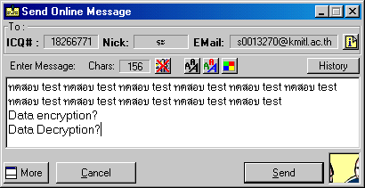
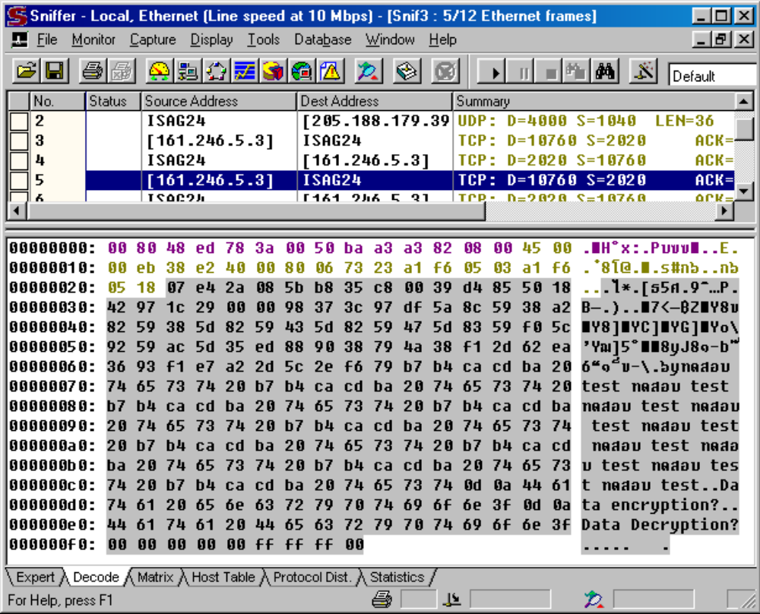
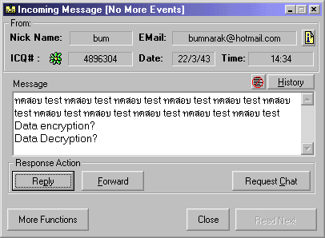
ข้อบกพร่องของ ICQ ในปัจจุบัน
ผู้อื่นสามารถดักจับข้อความนำไปอ่านได้ (ไม่ปลอดภัย)

Slide 6
การออกแบบโปรแกรม
อินเทอร์เน็ต
เซิร์ฟเวอร์ ICQ
ส่วนของการติดต่อกับผู้ใช้งาน
ส่วนของการติดต่อกับเน็ตเวิร์ก
ส่วนของการเข้าและถอดรหัสข้อมูล
โปรแกรม IsagQ (ไคลเอ็นต์)

Slide 7
การออกแบบส่วนติดต่อกับผู้ใช้งาน
@ เนื่องจากมีความต้องการให้ใช้งานง่ายจึงออกแบบให้มีรูปแบบหน้าต่างการใช้งานที่คล้ายกับของ ICQ เดิม
@ การโปรแกรมจะใช้คลาส java.awt.*; เสียส่วนใหญ่เพราะใช้งานได้ง่ายและเป็นคลาสหลักของ Java ที่ต้องมีให้เรียกใช้
@ ต้องสามารถใช้งานภาษาไทยได้ ดังนั้นจึงต้องคำนึงถึงการแสดงผลภาษาไทยด้วย

Slide 8
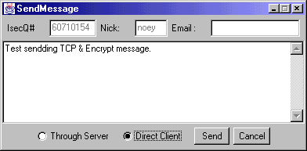
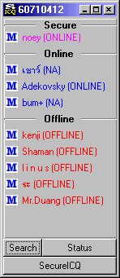
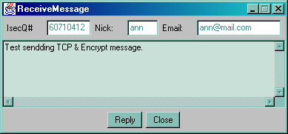
การออกแบบส่วนติดต่อกับผู้ใช้งาน
@ ตัวอย่างการออกแบบหน้าต่างสำหรับติดต่อกับผู้ใช้
หมายเลขผู้ใช้ ICQ
ผู้ใช้อื่นสถานะ Secure
ผู้ใช้อื่นสถานะ Online
ภาพหน้าต่างสำหรับส่งข้อความ
ผู้ใช้อื่นสถานะ Offline
ปุ่มเปลี่ยนสถานะ
ภาพหน้าต่างหลัก
ปุ่มสำหรับค้นหาผู้ใช้
ภาพหน้าต่างสำหรับรับข้อความ

Slide 9
ภาพรวมการสื่อสารของ ICQ
1.
2.
ICQ Server
ICQ Server
A
B
A
B
3.
ICQ Server
A
B
ต้องการทำแบบที่ 3.

Slide 10
ขั้นตอนการทำงานของโปรแกรม ICQ
Start
Create thread for
send keep alive every 4 minute
Connect server
Connect online user by TCP
Login to server
Create event for user operation
Create thread for
receive server command
Wait for user operation

Slide 11
ICQ Protocol
การเชื่อมต่อระหว่าง ICQ client และ ICQ server ใช้ UDP
การเชื่อมต่อระหว่าง ICQ client ใช้ TCP
ICQ
SERVER
UDP
INTERNET
Local
Client
Remote
Client
TCP

Slide 12
การเชื่อมต่อ Client และ Server
DATAGRAM PACKET
PACKET HEADER
COMMAND PARAMETER
10 bytes
variable length
Version
Command
Seq Num
Sender UIN
2 bytes
2 bytes
2 bytes
4 bytes
Send Msg
Receiver UIN
Mes_Type
Length
Message
4 bytes
2 bytes
2 bytes
Variable Length

Slide 13
Command ของ Client และ Server
1. Command ที่ส่งจาก ICQ Client ไปสู่ ICQ Server เช่น
  Login (1000 | E8 03)
  Send message (270 | 0E 10)
  Search ICQ User (1060 | 24 04)
  Acknowledge (10 | 0A 00)
2. Command ที่ส่งจาก ICQ Server ให้กับ ICQ Client เช่น
  Accept login (90 | 5A 00)
  User found (140 | 8C 00)
  Acknowledge (10 | 0A 00)

Slide 14
การ Login Server ICQ
@ ขั้นตอน Login
Login (1000)
Cseq = 0
SERVER
ICQ
Accept login (90)
CLIENT
”A”
Sseq = 0
Contact list (1030)
Cseq = 1
Online information (110)
Sseq = 1
Offline message (220)
Sseq = 2
CSeq = Client sequence number
Sseq = Server sequence number

Slide 15
การส่งข้อความผ่านเซิร์ฟเวอร์
@ ขั้นตอนส่งข้อความผ่านเซิร์ฟเวอร์
to B
SERVER
to B
Client
A
Client
B
Send message (270)
Offline message (220)
ACK (10)
ACK (10)

Slide 16
ระบบของการเข้ารหัส
@ วิธีเข้ารหัสในโครงงาน IsagQ มี 2 ระบบคือ :-
1. DES ( Data Encryption Standard )
  - ( คีย์เดี่ยว ) Single Key
2. RSA ( Ron River ,Adi Shamir ,Leonard Adleman )
  - ( คีย์คู่ ) Public key & Private key

Slide 17
ระบบของการเข้ารหัส
1. ระบบการเข้ารหัสด้วยวิธีการแบบคีย์เดี่ยว ( DES )
“สวัสดีครับ”
“l;yl>.u;.[a”
“สวัสดีครับ”
เข้ารหัส
ถอดรหัส
ผู้ส่งข้อความ
ผู้รับข้อความ
A
B
กุญแจเหมือนกัน

Slide 18
ระบบของการเข้ารหัส
2. ระบบการเข้ารหัสด้วยวิธีการแบบคีย์คู่ ( RSA )
“สวัสดีครับ”
“l;yl>.u;.[a”
“สวัสดีครับ”
เข้ารหัส
ถอดรหัส
ผู้ส่งข้อความ
ผู้รับข้อความ
A
B
Public key
Private key
กุญแจทั้งสองเป็นของผู้ใช้คนเดียวกัน

Slide 19
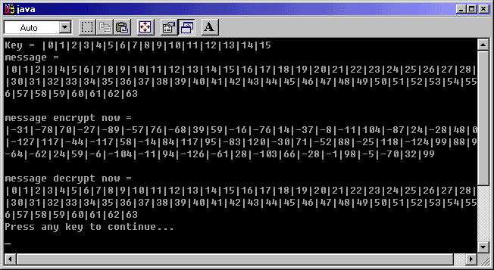
ผลการทดสอบการเข้ารหัสแบบ DES
@ การเข้ารหัสด้วยวิธีการแบบคีย์เดี่ยว ( DES )
Message ก่อนและหลัง Encrypt มีค่าเท่ากัน

Slide 20
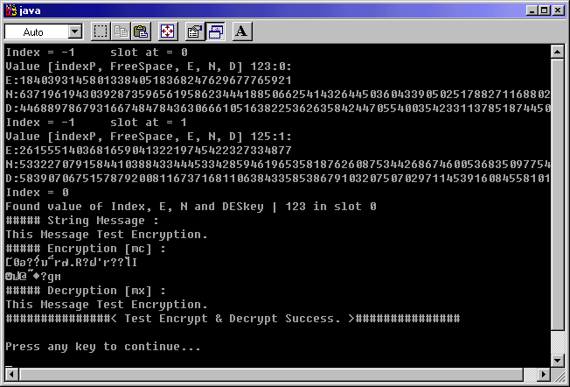
ผลการทดสอบการเข้ารหัสแบบ RSA
@ การเข้ารหัสด้วยวิธีการแบบคีย์คู่ ( RSA )
Message ก่อนและหลัง Encrypt มีค่าเท่ากัน

Slide 21
ขั้นตอนการส่งคีย์ระหว่างผู้ใช้ IsagQ
Time >>
สร้างพลับลิ, ไพรเวต และ DES คีย์ของผู้ใช้ขึ้นเอง
ผู้ใช้ A
ผู้ใช้ B
สร้างพลับลิ, ไพรเวต และ DES คีย์ของผู้ใช้ขึ้นเอง
1
ส่งพลับลิคีย์ของตนให้ B
RSA
รับพลับลิคีย์ของ A
ส่ง DES ที่ Encrypt แล้ว
2
4
3
Encrypt คีย์ DES ของตนเองด้วยพลับลิคีย์ของ A
รับ DES ที่ Encrypt มาทำการถอดด้วยไพรเวตของตน
Encrypt ข้อมูลด้วย DES เมื่อมีการติดต่อกันแบบ TCP
เก็บคีย์ DES ที่ได้ไว้ใช้งานร่วมกับ B
เก็บคีย์ DES นี้ไว้ใช้งานร่วมกันกับ B
DES
5
6

Slide 22
การส่งคีย์ระหว่างผู้ใช้ IsagQ หลายคน
Time >>
สร้าพลับลิ, ไพรเวต และ DES คีย์ของผู้ใช้ขึ้นเอง
ผู้ใช้ A
ผู้ใช้ B
RSA
ส่งพลับลิคีย์ให้ B
รับและเข้ารหัสคีย์ DES ด้วยพลับลิคีย์ของ A
ถอดออกด้วยไพรเวตคีย์ของตนเก็บคีย์ DES ที่ได้ไว้ใช้งานร่วมกับ B
ส่ง DES คีย์ให้ A
เก็บคีย์ DES นี้ไว้ใช้งานร่วมกันกับ A
ผู้ใช้ C
Encrypt ข้อมูลด้วย DES เมื่อมีการติดต่อกันแบบ TCP
DES
ส่งพลับลิคีย์ให้ C
ส่งพับลิคีย์ให้ C
รับและเข้ารหัสคีย์ DES ด้วยพลับลิคีย์ของแต่ละคน
ถอดออกด้วยไพรเวตคีย์ของตนเก็บคีย์ DES ที่ได้ไว้ใช้งานร่วมกับ B
ส่ง DES คีย์ให้ B
ส่ง DES คีย์ให้ A

Slide 23
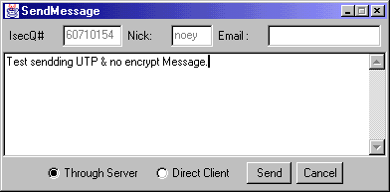
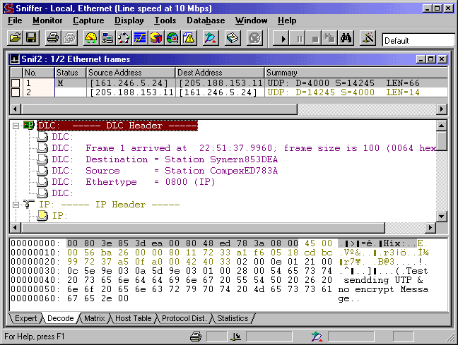
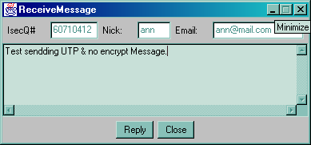
ผลจากการใช้โปรแกรมดักจับข้อมูล (sniffer)

Slide 24
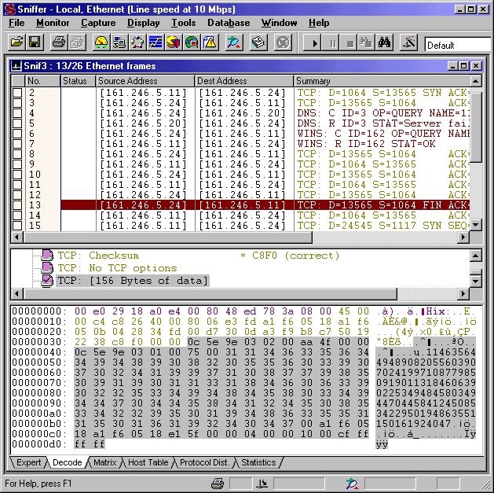
ผลจากการใช้โปรแกรมดักจับข้อมูล (sniffer)

Slide 25
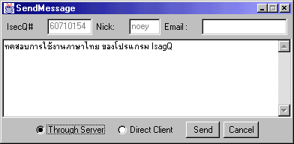
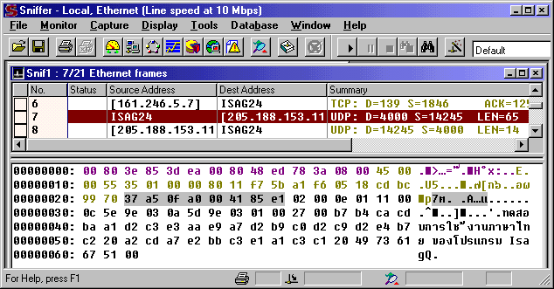
การใช้งานภาษาไทย (แบบ UDP)

Slide 26
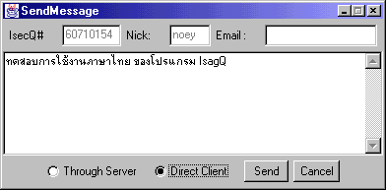
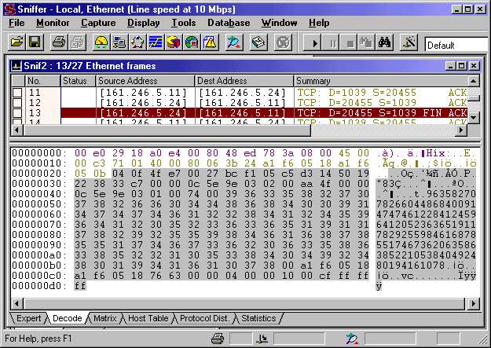
การใช้งานภาษาไทย (แบบ TCP)

Slide 27
สรุปการทำงานโปรแกรม IsagQ
ICQ Server
UDP
UDP
ส่งข้อความแบบไม่เข้ารหัส
A
B
TCP
ส่งข้อความแบบเข้ารหัส

Slide 28
สรุปผลการพัฒนาโครงงาน
@ ประโยชน์ของโครงงาน
-:- สามารถใช้งานกับโปรแกรม ICQ ธรรมดาได้
-:- มีการใส่ Password เพื่อยืนยันการใช้งานทุกครั้ง
-:- ใช้โหมดการทำงานที่ปลอดภัยกับผู้ใช้ IsagQ ด้วยกันได้ดี
-:- รันข้ามแพลตฟอร์มได้
-:- ใช้งานภาษาไทยได้

Slide 29
สรุปผลการพัฒนาโครงงาน
@ ข้อจำกัดของโครงงาน
-:- การทำงานของโปรแกรมจะช้ากว่าโปรแกรม ICQ ทั่วไปเพราะ
เป็นจาวาและต้องมีการแลกเปลี่ยนคีย์กัน
-:- ยังไม่มีการควบคุมเรื่องการรับรอง ไพรเวตคีย์, พับลิกคีย์
ในแบบที่มั่นใจได้ดีพอ (ไม่มีองค์กรคอยตรวจสอบคีย์)
-:- ยังต้องใช้งานเซิร์ฟเวอร์ของ Mirabilis ร่วมกับ ICQ ทั่วไป

Slide 30
สรุปผลการพัฒนาโครงงาน
@ ข้อเสนอแนะหลังการพัฒนา
-:- ขั้นตอนการตรวจสอบผู้ใช้ IsagQ ยังมีปัญหาสำหรับโปรแกรม
ICQ เวอร์ชันเก่าซึ่งจะปรากฎพับลิกคีย์บนหน้าจอของผู้ใช้ซึ่ง
เป็นการรบกวนการใช้งาน ซึ่งควรแก้ไขปัญหาดังกล่าวเพื่อให้
ใช้งานได้สะดวกและสื่อสารกับผู้อื่นได้อย่างเต็มที่
-:- ควรสร้างเซิร์ฟเวอร์ของตนเองเพื่อความปลอดภัยและมั่นใจ
เต็มที่ในการติดต่อสื่อสารกัน

Slide 31
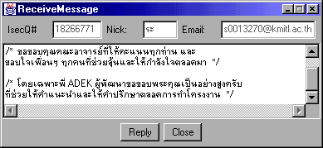
-- { THE END } --

